Slide 1
Типичные ошибки при разработке программ дополнительного образования детей и молодежи с повышенным уровнем изучения образовательной области, темы, учебного предмета или учебной дисциплины
Братухина Ольга Петровна
Национальный институт образования
Министерства образования Республики Беларусь

Slide 2
Приказ Министерства образования № 641 от 23.10.2017 г.

Slide 3
это серьёзные, смысловые ошибки, которые указывают на несоответствие целевой установки реальному содержанию, представленному в программе
орфографические;
пунктуационные (отсутствие запятых, точек с запятой);
стилистические ошибки (встречается стилевой разнобой, смешение разностильной лексики);
технические, графические ошибки, описки и опечатки (не изменены окончания при копировании, пропуски, перестановки, добавление лишних букв, ошибки возникшие при переносе от одного носителя информации на другой)
Содержательные ошибки
Иные ошибки

Slide 4
Кодекс Республики Беларусь об образовании
Статья 239
«Учебно-программная документация образовательной программы дополнительного образования детей и молодежи»
Цели и задачи изучения содержания образовательных областей, тем, учебных предметов
Уровни изучения содержания образовательных областей, тем, учебных предметов
Срок получения дополнительного образования
Учебно-тематический план
Время, отведенное на изучение образовательных областей, тем
Виды занятий
Рекомендуемые формы и методы обучения и воспитания

Slide 5
Структура
программы
объединения по интересам
Титульный лист
Пояснительная записка
Учебно-тематический план
Содержание программы
Формы и методы реализации программы
Результаты обучения и формы аттестации учащихся
Литература и информационные ресурсы
(для педагога, учащегося)

Slide 6
Титульный лист
программы
объединения по интересам
Определяется профиль и образовательная область
Указывается возраст учащихся, срок реализации программы
Не указывается название учреждения образования

Slide 7
Титульный лист
программы
объединения по интересам
Базовый уровень изучения
образовательной области
Повышенный уровень изучения
образовательной области

Slide 8
Пояснительная записка
программы
объединения по интересам
Обоснование актуальности программы
Целеполагание
роль программы в реализации государственной политики в области образования, выполнении социального заказа
Организационные условия реализации программы
цель программы
задачи программы
Обеспечение
нормативное
кадровое
материально-техническое
информационно-методическое
возраст учащихся
срок реализации программы
форма организации образовательного процесса
режим занятий

Slide 9
Пояснительная записка
программы объединения по интересам
При обосновании актуальности программы необходимо ссылаться на действующие нормативные правовые документы
Программа разработана в соответствии с типовой программой дополнительного образования детей и молодёжи художественного профиля, утверждённой Постановлением Министерства образования Республики Беларусь от 06.09.2017 года №123
Не используйте терминологию, не соответствующую Кодексу Республики Беларусь об образовании
«учебно-воспитательный процесс» и т.п.
Цель и задачи программы
Следует максимально конкретизировать цель и задачи программы
Постановление Совета Министров Республики Беларусь № 525 от 07 августа 2019 года (Приложение 20)
Указываются полные данные о типовой программе дополнительного образования детей и молодежи
Кодекс Республики Беларусь об образовании
Концепция непрерывного воспитания детей и учащейся молодежи
Программа непрерывного воспитания детей и учащейся молодежи в Республике Беларусь и т.п.
Частота и продолжительность занятий в соответствии с действующими нормативными документами

Slide 10
Постановление Совета Министров Республики Беларусь
№ 525 от 07 августа 2019 года

Slide 11
Пояснительная записка
программы объединения по интересам
При обосновании актуальности программы необходимо ссылаться на действующие нормативные правовые документы
Программа разработана в соответствии с типовой программой дополнительного образования детей и молодёжи художественного профиля, утверждённой Постановлением Министерства образования Республики Беларусь от 06.09.2017 года №123
Не используйте терминологию, не соответствующую Кодексу Республики Беларусь об образовании
«учебно-воспитательный процесс» и т.п.
Цель и задачи программы
Следует максимально конкретизировать цель и задачи программы
Постановление Совета Министров Республики Беларусь № 525 от 07 августа 2019 года (Приложение 20)
Указываются полные данные о типовой программе дополнительного образования детей и молодежи
Кодекс Республики Беларусь об образовании
Концепция непрерывного воспитания детей и учащейся молодежи
Программа непрерывного воспитания детей и учащейся молодежи в Республике Беларусь и т.п.
Частота и продолжительность занятий в соответствии с действующими нормативными документами

Slide 12
Структурный компонент программы объединения по интересам
«Учебно-тематический план»
Формулировки разделов и тем не должны быть излишне схематичными
Обязательно предусмотрите деление на теоретические и практические занятия
Обратите внимание на оптимальность соотношения теории и практики
Крупные разделы лучше разбить на темы

Slide 13
Структурный компонент программы объединения по интересам «Содержание»
ТИПИЧНЫЕ ОШИБКИ
Не дифференцировано содержание теоретических и практических занятий
В содержании программы не прослеживается использование заявленных разработчиком форм проведения занятий, методов контроля результатов учебной деятельности
Содержание части разделов учебно-тематического плана не раскрыто либо отражено схематично

Slide 14
Базовый и повышенный уровень
изучения образовательной области, темы, учебного предмета или учебной дисциплины
Статья 233 Кодекса
Республики Беларусь
об образовании
Базовый уровень
изучение содержания образовательной области, темы, учебного предмета или учебной дисциплины, которое является обязательным при освоении содержания образовательной программы дополнительного образования детей и молодежи по определенному направлению деятельности соответствующего профиля.
Повышенный уровень
изучение содержания образовательной области, темы, учебного предмета или учебной дисциплины, которое включает в себя базовый уровень изучения образовательной области, темы, учебного предмета или учебной дисциплины с углублением их содержания

Slide 15
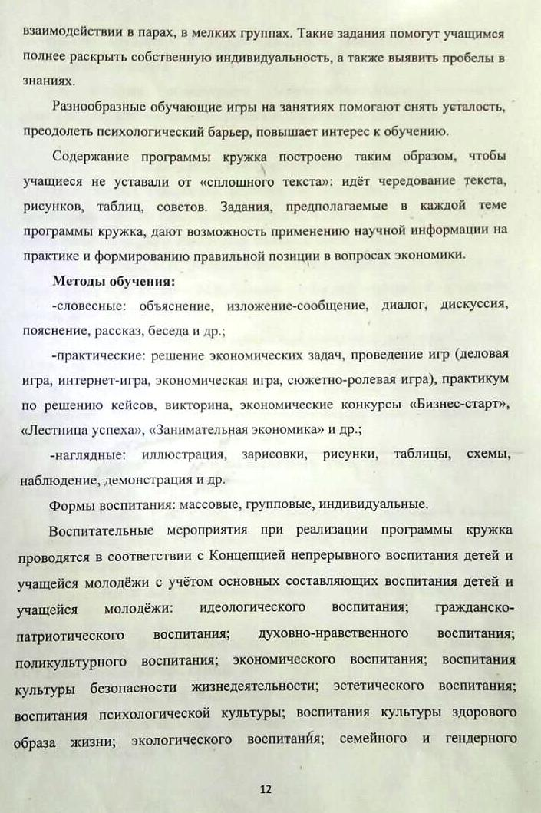
Структурный компонент программы объединения по интересам
«Формы и методы реализации программы»
ТИПИЧНЫЕ ОШИБКИ

Slide 16
Смысловые (содержательные) ошибки существует в силу недостаточной работы с понятийным аппаратом.
ТИПИЧНЫЕ ОШИБКИ

Slide 17
Структурный компонент программы объединения по интересам
«Результаты обучения и формы аттестации учащихся»
ТИПИЧНЫЕ ОШИБКИ
Ожидаемые результаты не соответствуют содержанию образовательного процесса
Формулировка ожидаемых результатов размыта, неконкретна
Не определены критерии оценки качества обучения в рамках реализации программы
Усложнение теоретических знаний, практических навыков отражено только при помощи добавления слова «новые»

Slide 18
ТИПИЧНЫЕ ОШИБКИ
Структурный компонент программы объединения по интересам
«Результаты обучения и формы аттестации учащихся»
Структурный компонент программы объединения по интересам
«Результаты обучения и формы аттестации учащихся»

Slide 19
Структурный компонент программы объединения по интересам
«Результаты обучения и формы аттестации учащихся»
ТИПИЧНЫЕ ОШИБКИ
Ожидаемые результаты не соответствуют содержанию образовательного процесса
Формулировка ожидаемых результатов размыта, неконкретна
Не определены критерии оценки качества обучения в рамках реализации программы
Усложнение теоретических знаний, практических навыков отражено только при помощи добавления слова «новые»

Slide 20
Научно-методическое учреждение «Национальный институт образования» Министерства образования Республики Беларусь
Сайт: www.adu.by
Электронная почта: info@adu.by
Телефон: +375 17 200-59-09
НАЦИОНАЛЬНЫЙ ИНСТИТУТ ОБРАЗОВАНИЯ
г. Минск, Республика Беларусь

